Slide 1
Manydesigns Portofino介绍
效率
扬帆起航

Slide 2
模式的转变与轮回
模式的转变与轮回
瘦客户机无盘工作站→ →客户机→ →云
集中→ →分布式→ →集中
操作系统→ →浏览器→ →操作系统【 HTML5浏览器】
cs → → bs → → cs三层 富客户端及app
先设计数据库→ →面向对象hibernate对象生成表→ →数据库生成对象
→ → spring → →
Notes:
菜鸟也谈架构之C/S三层架构的轮回
http://hi.baidu.com/g4studio/item/be4b16f4d5c4dac6a935a276
复古 流行

Slide 3

Portofino
为效率而生
Portofino 是一个模型驱动的Web应用框架
是一个Java的企业应用开发框架
是一个开源的diy框架
提供了 CRUD 表单、富文本编辑、日历议程、流程管理、单点登录、权限管理和报表系统。
，可简化开发和提升可维护度。
Portofino 在一个大集成框架中提供了对象的CRUD操作、关系导航、交互操作面板、层叠选择、结构化和全文搜索、工作流、单点登录、许可管理、可计算属性、数据验证、离线报表。在这基础上进行应用开发是很简单。
http://www.manydesigns.com
访问地址 http://172.16.36.239:8080/

Slide 4
版本4.0
Portofino 4.0.9 增加支持不同的环境，包括物理机集群和虚拟机、云服务平台；此外从该版本开始授权许可从 GPL 改为 LGPL。

Slide 5
版本4.1b
2013年09月05日
Portofino 4.1 Beta4 更新了整个技术堆栈，在核心框架中引入了 Bootstrap 和模块化设计。
2014年02月08日
Portofino 4.1.beta6 发布，此版本对之前的 beta4 版本进行了清理，稳定性改进和一些其他改善。这其中包括一个新的 demo-tt 应用程序，新界面类型和一个基于 Bootstrap 界面模板；还有一些其他系统改进。

Slide 6
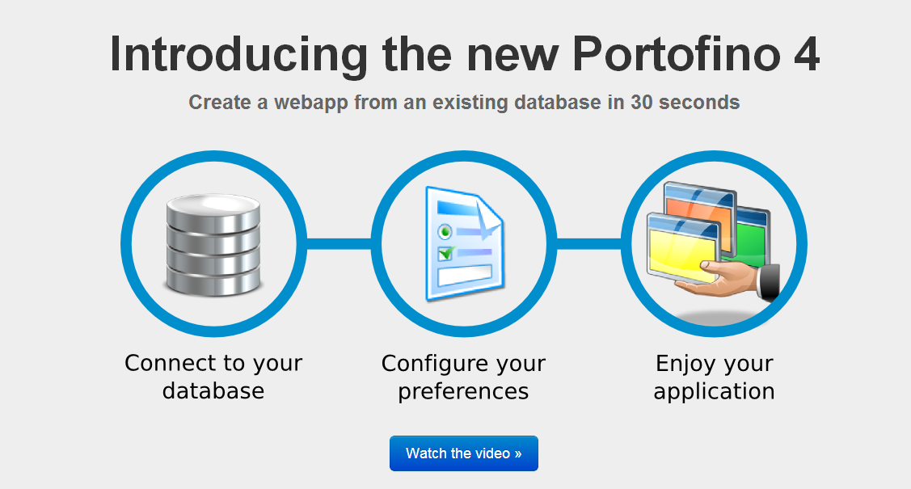

Slide 7
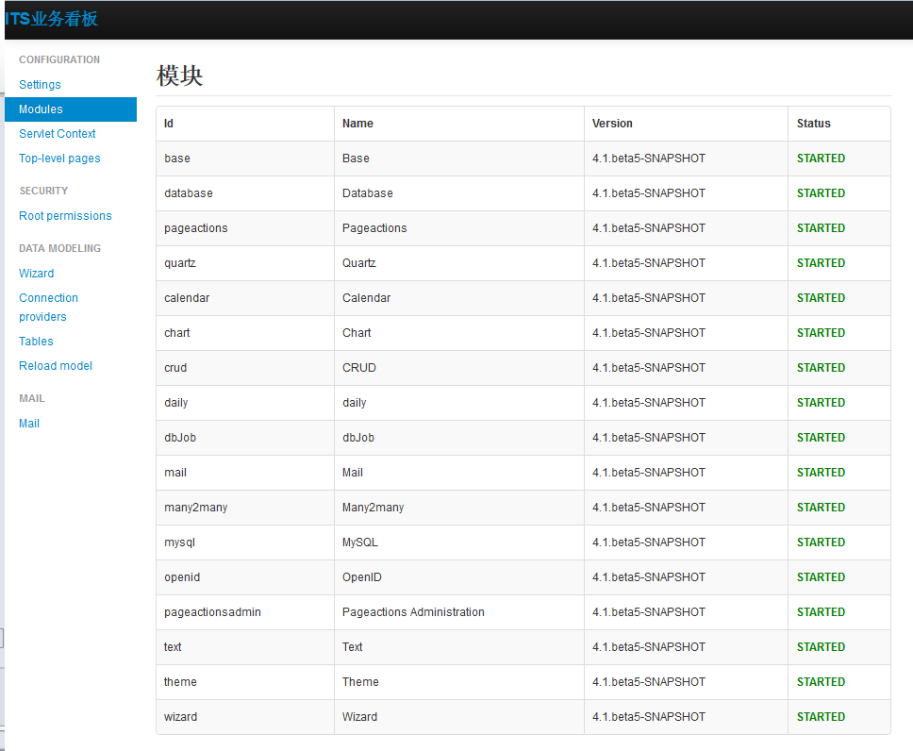
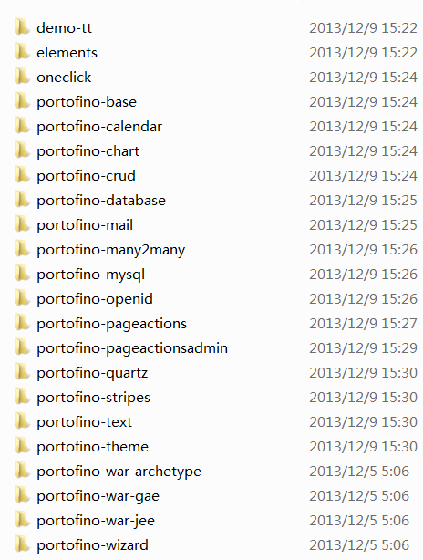
模块

Slide 8
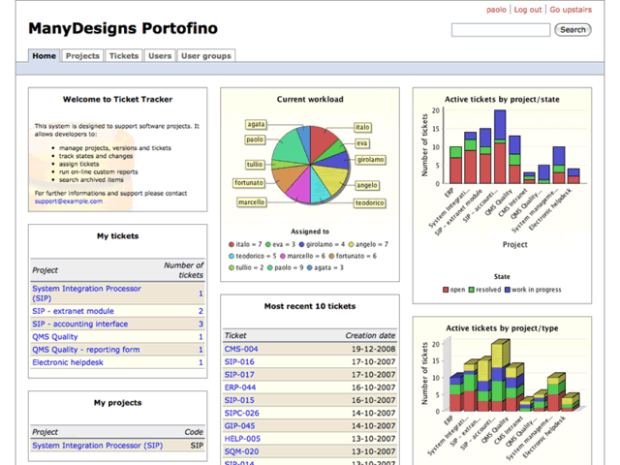
截图演示

Slide 9
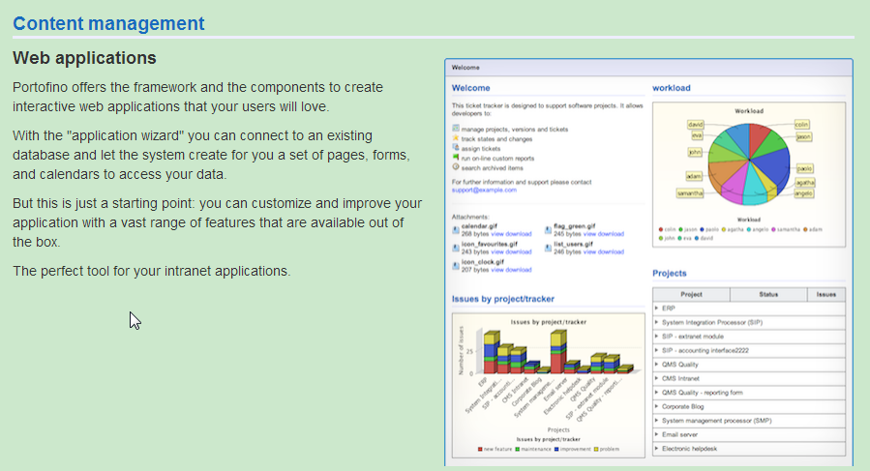
Web应用

Slide 10
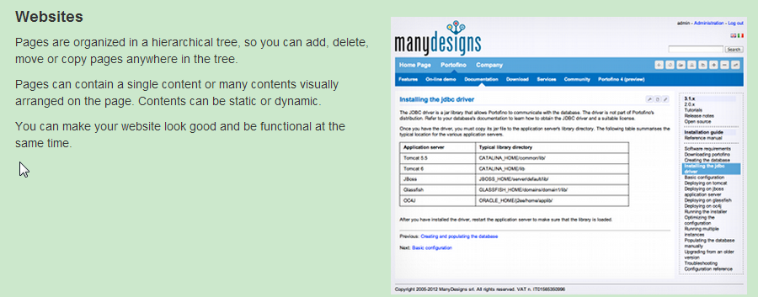
website

Slide 11
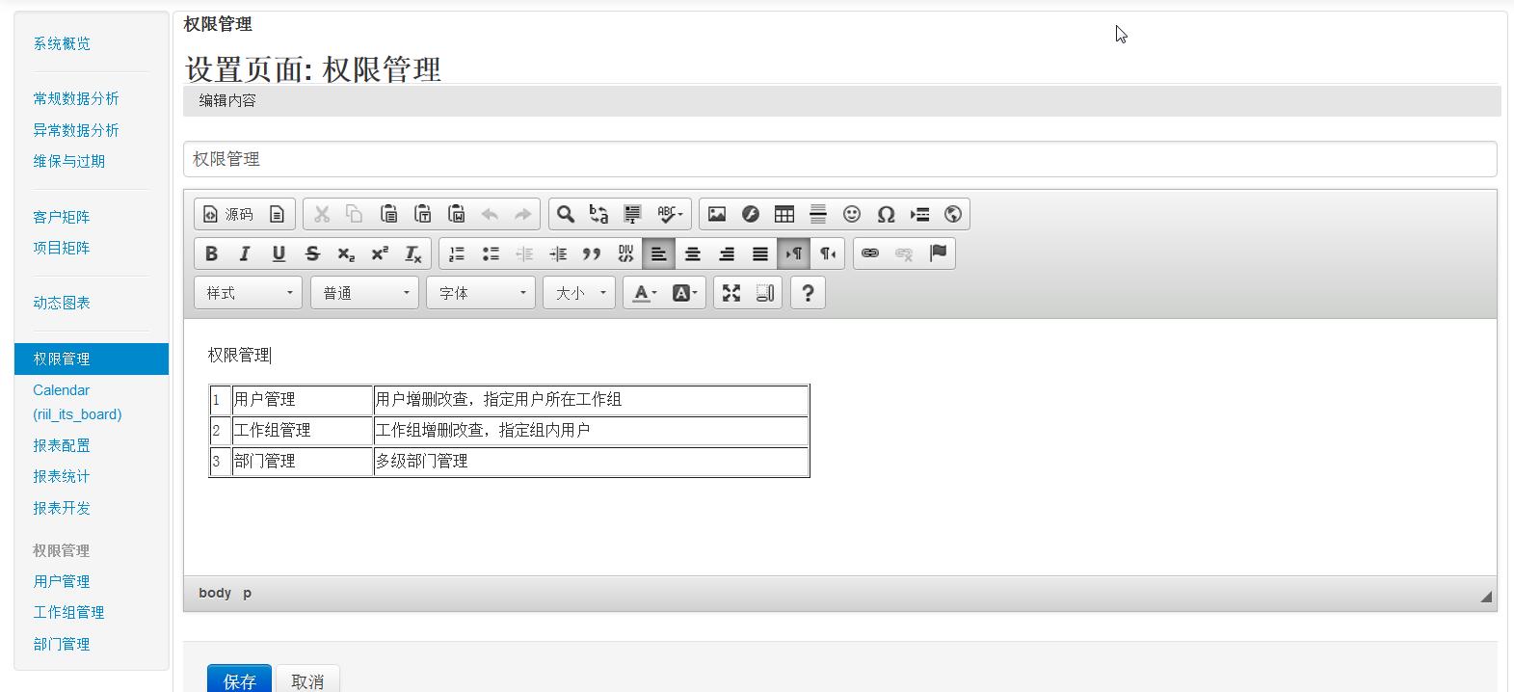
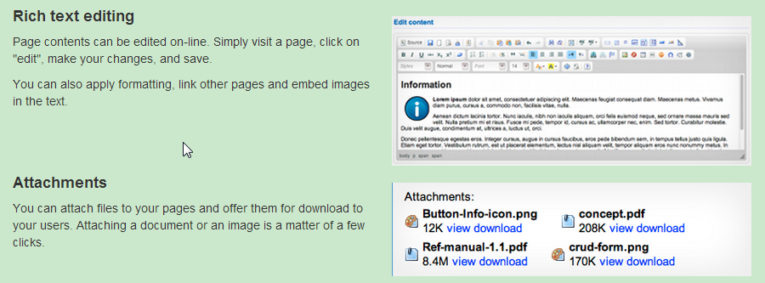
富文本编辑和附件

Slide 12
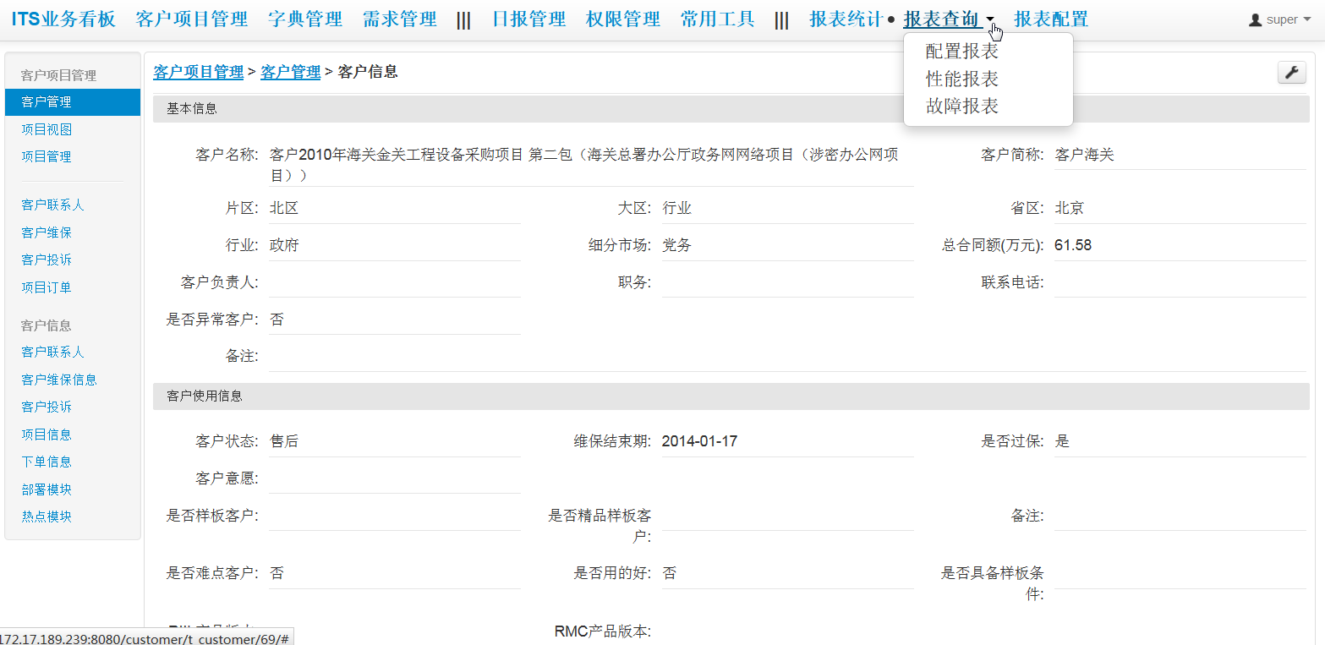
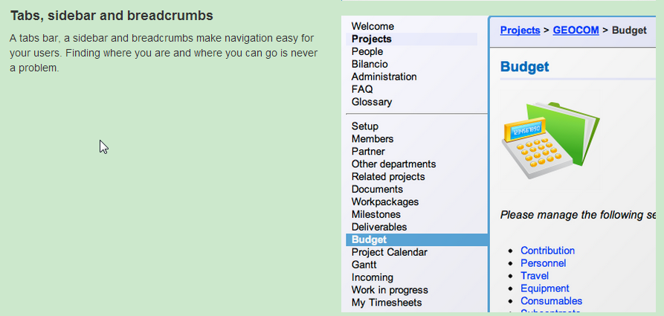
导航

Slide 13
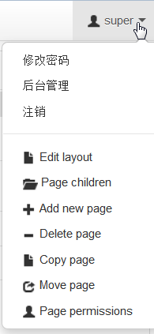
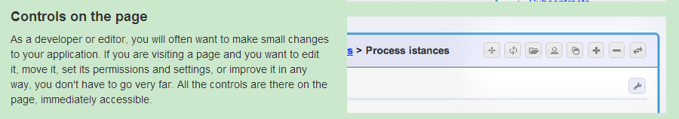
页面增删改移动

Slide 14
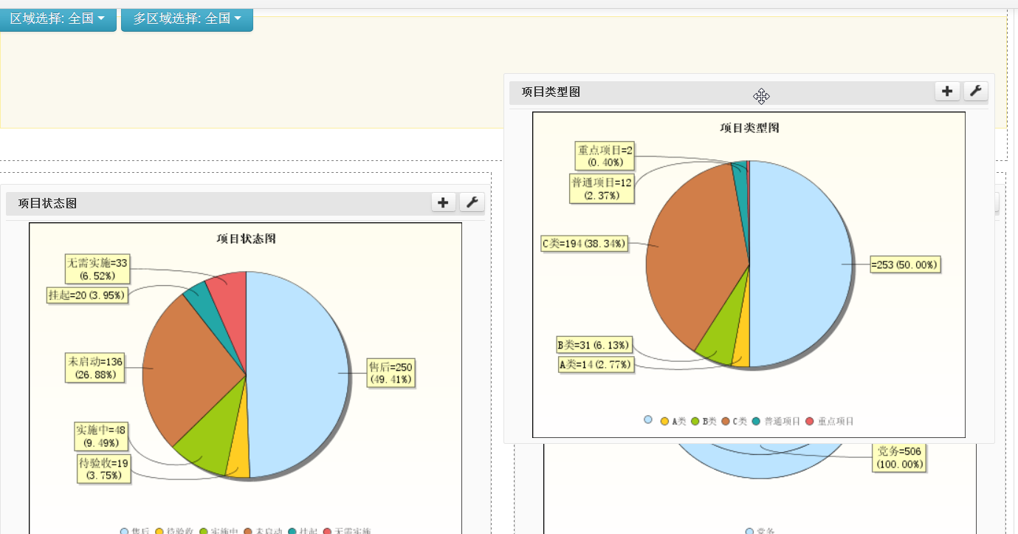
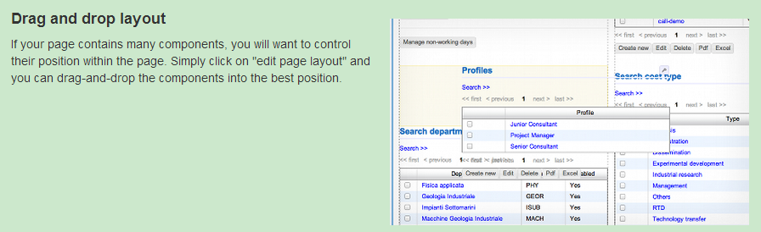
拖拽

Slide 15
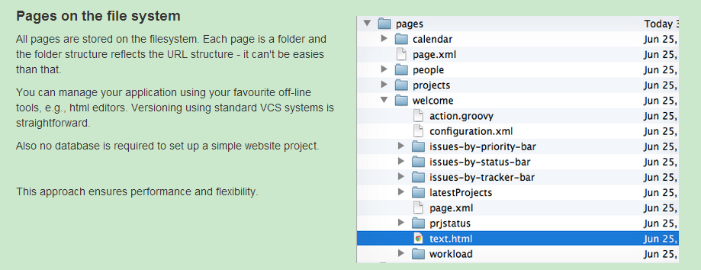
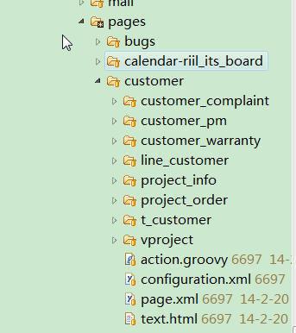
页面文件

Slide 16
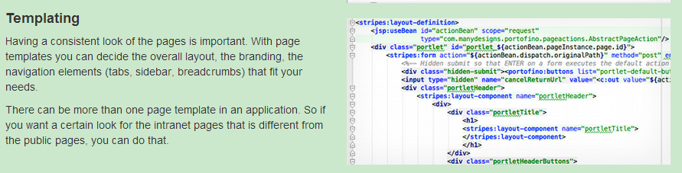
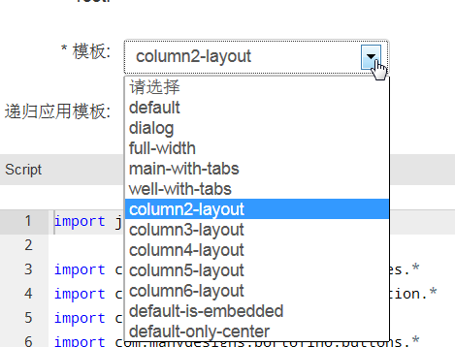
模板

Slide 17
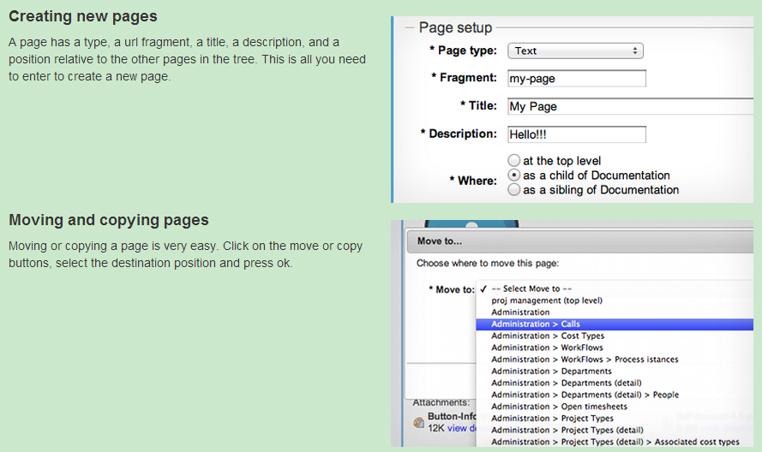
页面管理

Slide 18
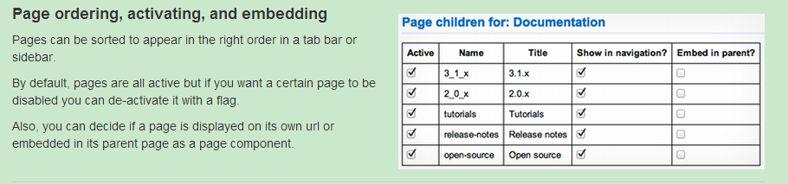
页面排序，嵌入父页面，激活

Slide 19
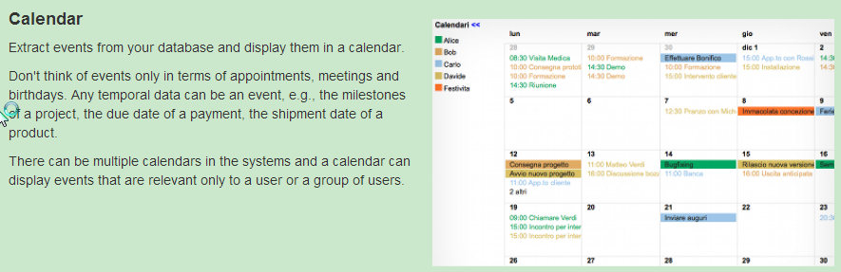
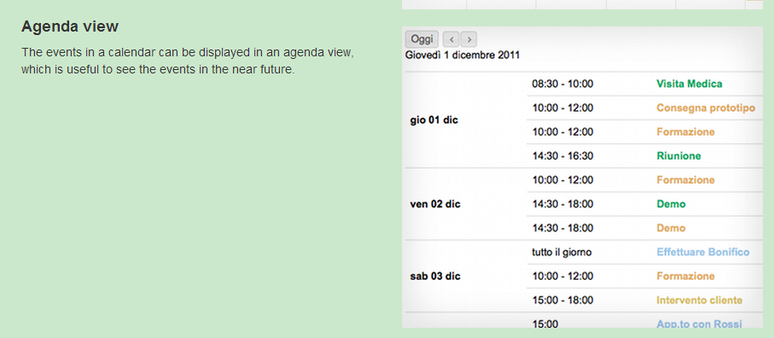
日历 议程

Slide 20
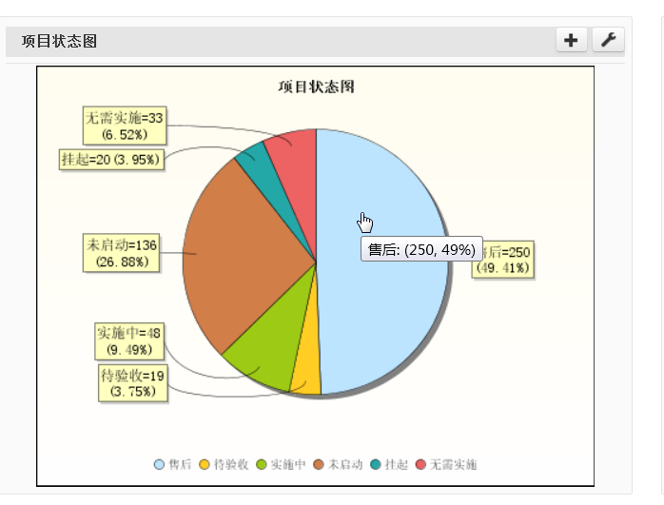
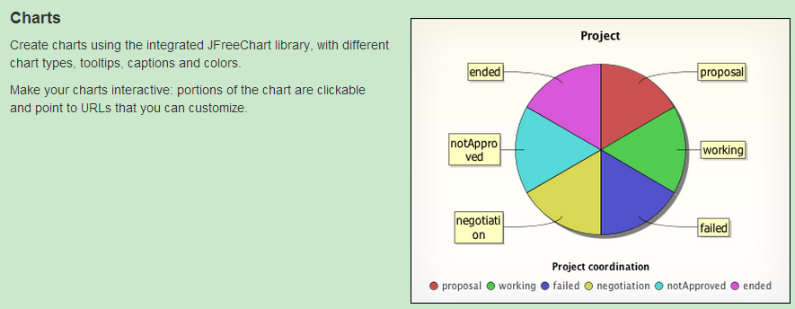
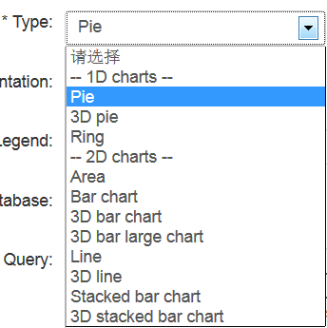
图，dilldown钻取

Slide 21
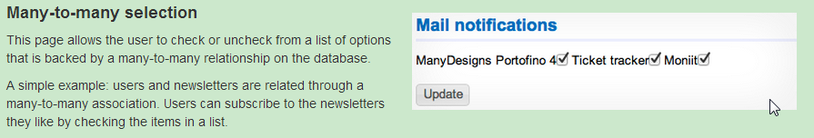
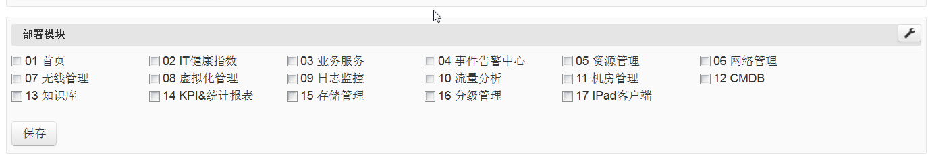
多对多

Slide 22
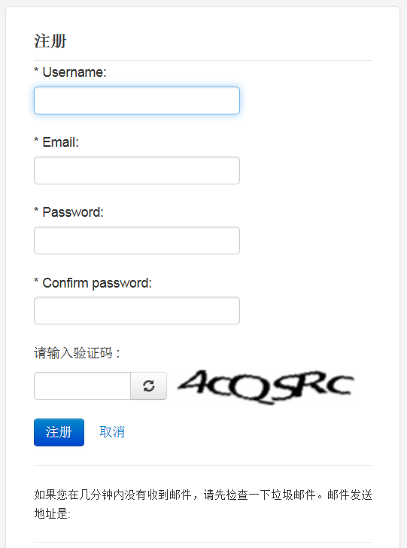
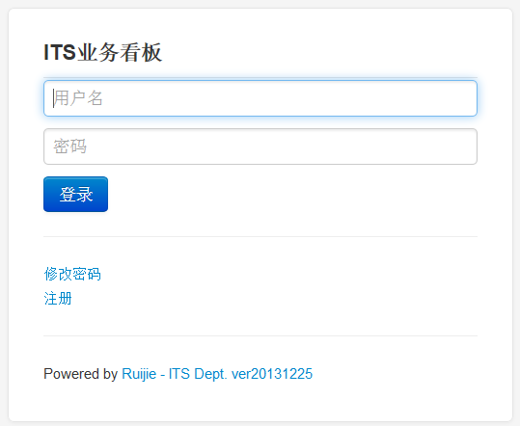
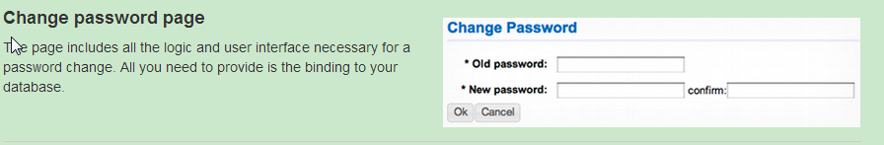
用户管理
注册邮件，激活
验证码
记住

Slide 23
定制customization

Slide 24
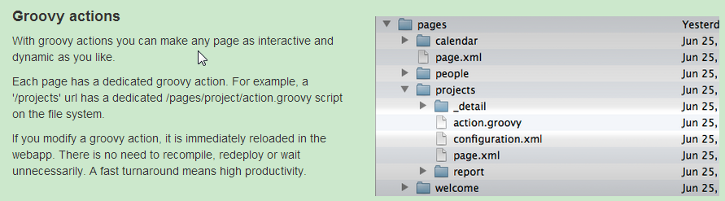
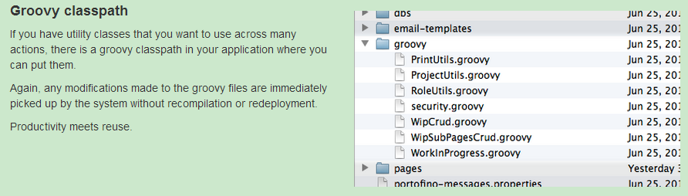

Slide 25
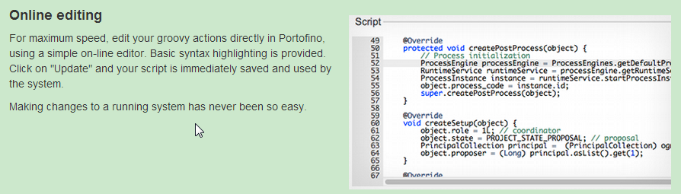
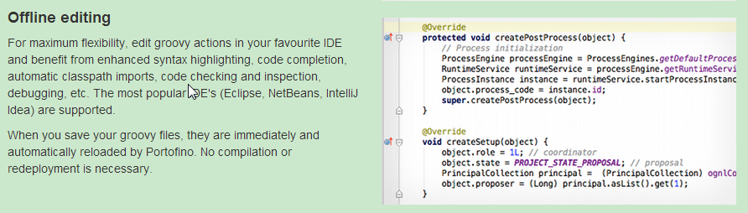

Slide 26
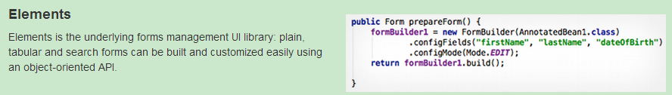

Slide 27
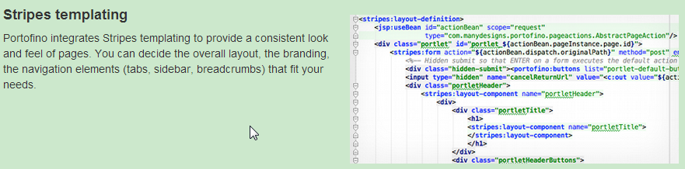
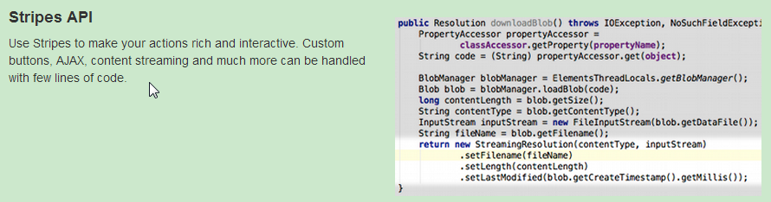
Stripes框架

Slide 28
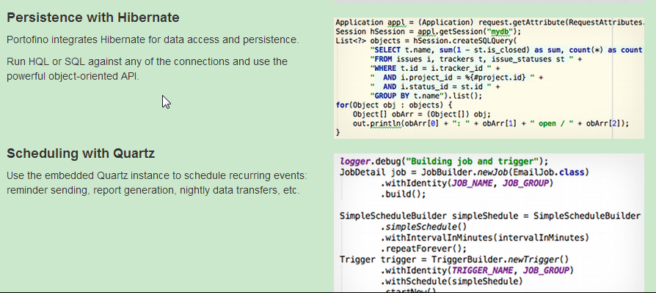
Hibernate、quartz、email

Slide 29
权限

Slide 30
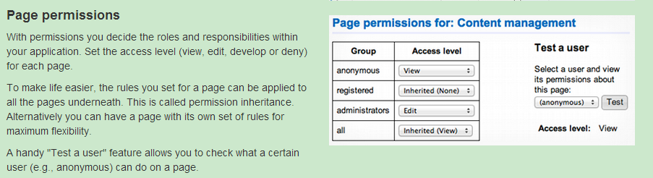
页面权限、字段权限

Slide 31
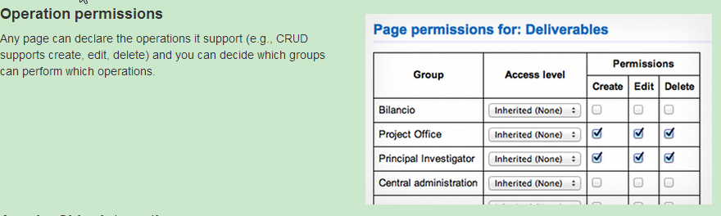
操作权限

Slide 32
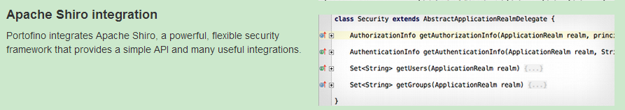

Slide 33
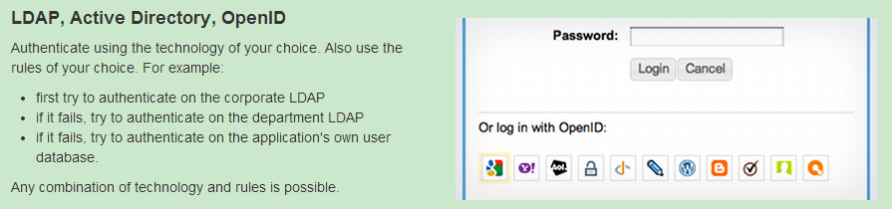

Slide 34
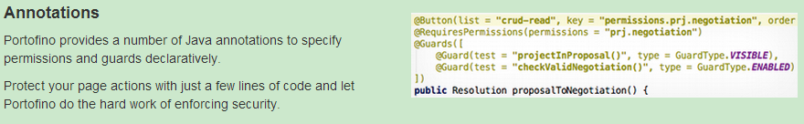
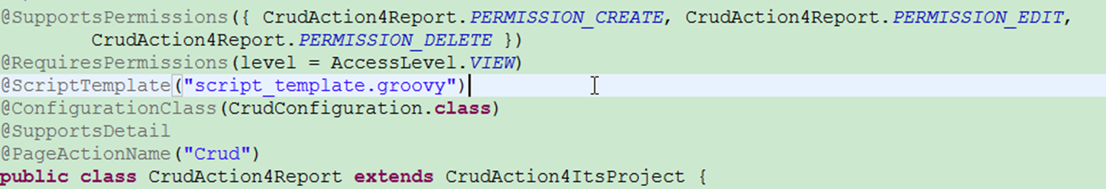
代码注解

Slide 35
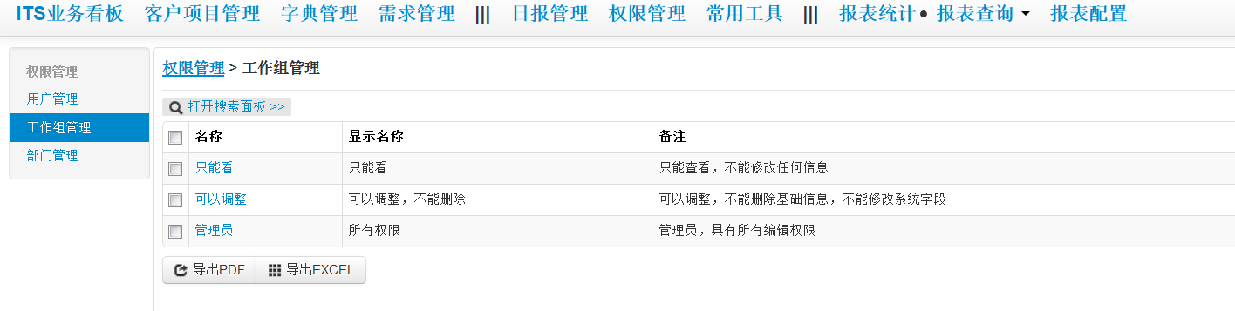
字段权限

Slide 36
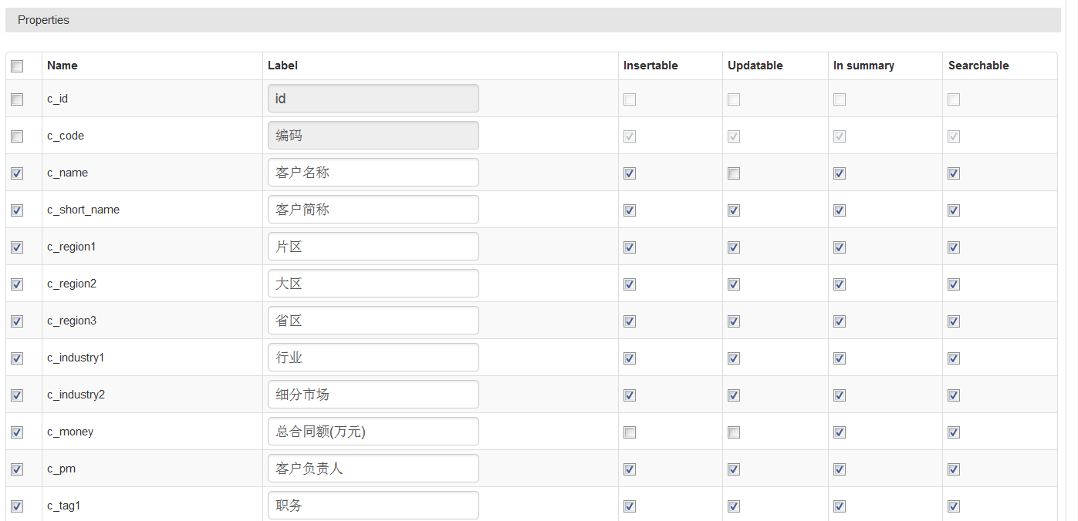
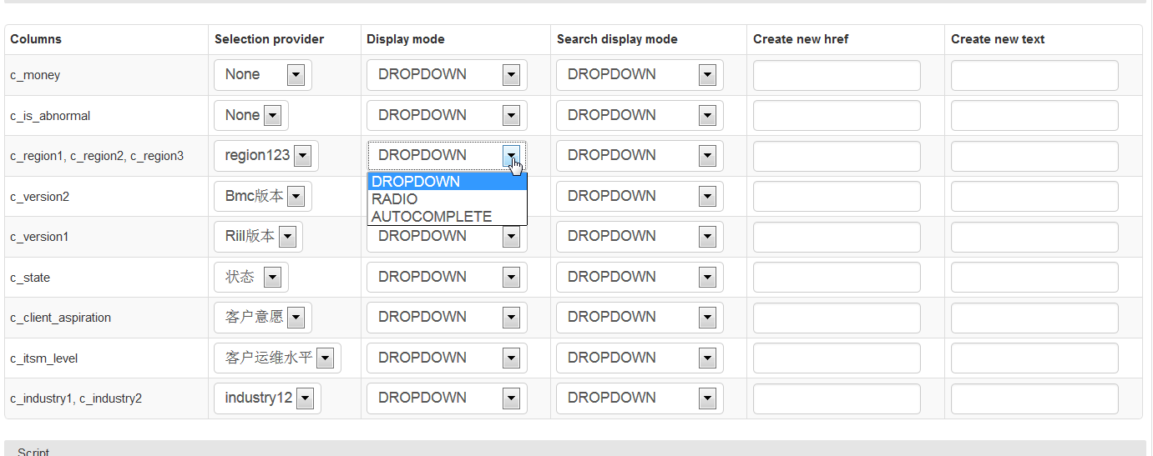
显示配置

Slide 37
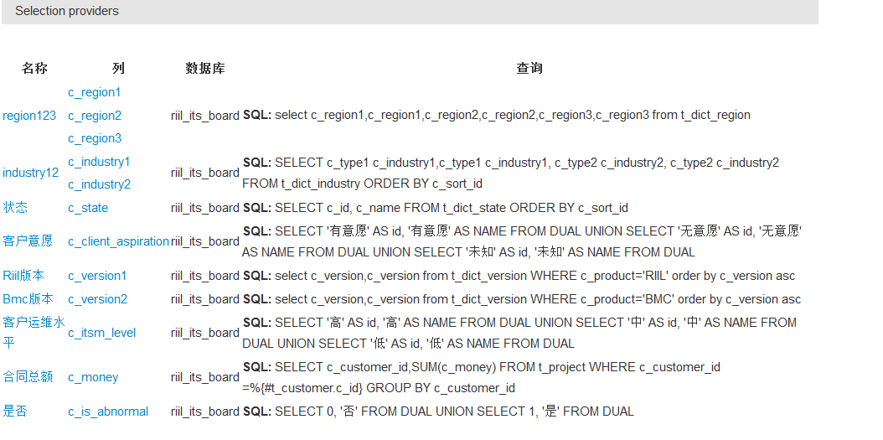
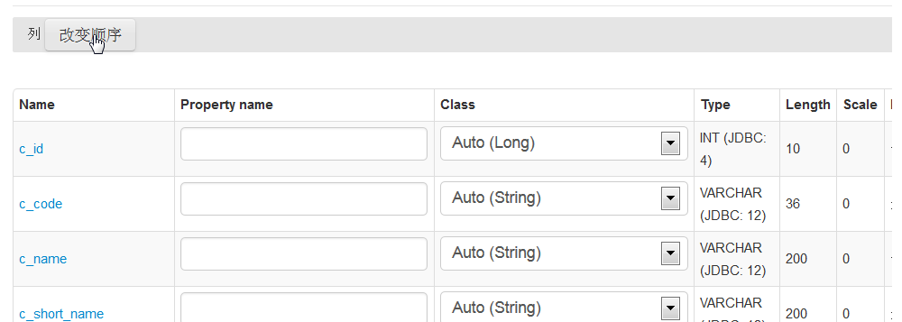
数据配置

Slide 38
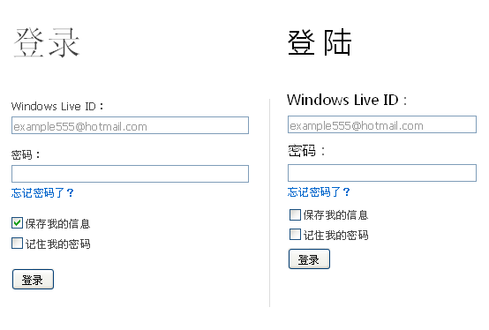
在初期时忽略细节
Notes:
有的时候我们太过于痴迷于细节，比如说选用哪个字体，用多大号的字体，两个元素之间留多少空白，输入框的宽度是120px还是180px。固然成功和满意来自细节，但是细节中并不只有成功。细节中你还会遇到停滞不前，意见不合，无数的会议和延迟。这些东西都会降低你成功的几率。有时候我们会常常一整天纠结于这些小细节间，觉得自己今天的进展实在算不上什么真正进展。过早专注于细节就会导致这些结果。细节是在你使用的过程中才会显露出来的。只有在使用中你才能看到什么需要进一步关注。

